Slide 1
Презентация для изучения в домашних условиях совместно с родителями «Путешествие в страну Дружбы»
Муниципальное бюджетное дошкольное учреждение
детский сад №11 г. Белгорода.

Slide 2
Здравствуйте, уважаемые родители!
Представляем вашему вниманию обобщающую презентацию
«Путешествие в страну Дружбы»
Презентация предназначена для совместной деятельности Вас и ваших
деток. Вам необходимо помочь деткам справится со всеми заданиями.
Вы узнаете, какими знаниями должен владеть ребенок на тему «Дружба»
Вам предстоит отгадать с ребенком загадки.
Вспомнить значение понятия «Дружба».
Прочитать с малышом стихотворения о дружбе.
Обсудить значение пословиц о дружбе.
Вспомнить «Мирилки»
Закрепить «Правила дружбы»

Slide 3
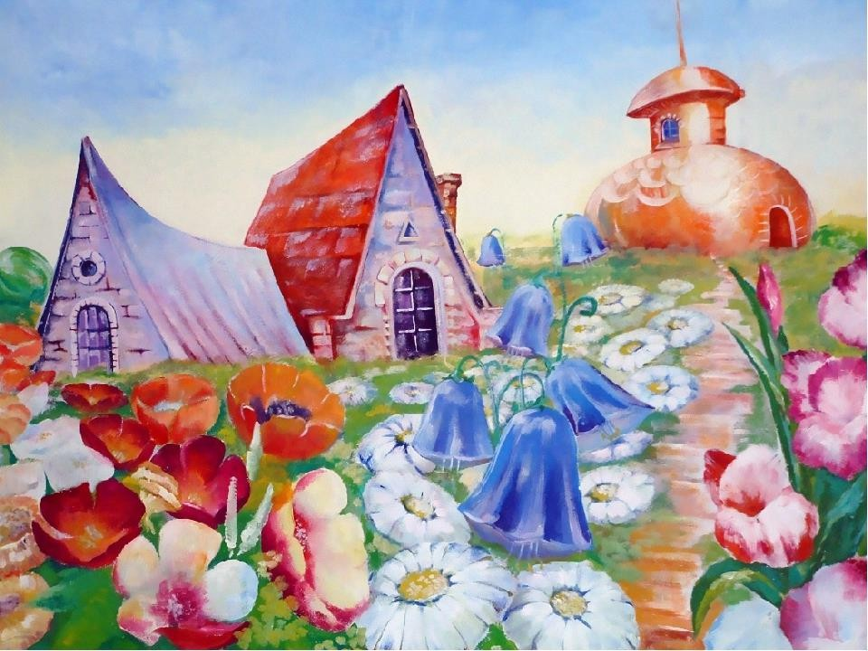
Здравствуйте Ребята! Меня зовут Незнайка. Я пришел из цветочной страны.

Slide 4
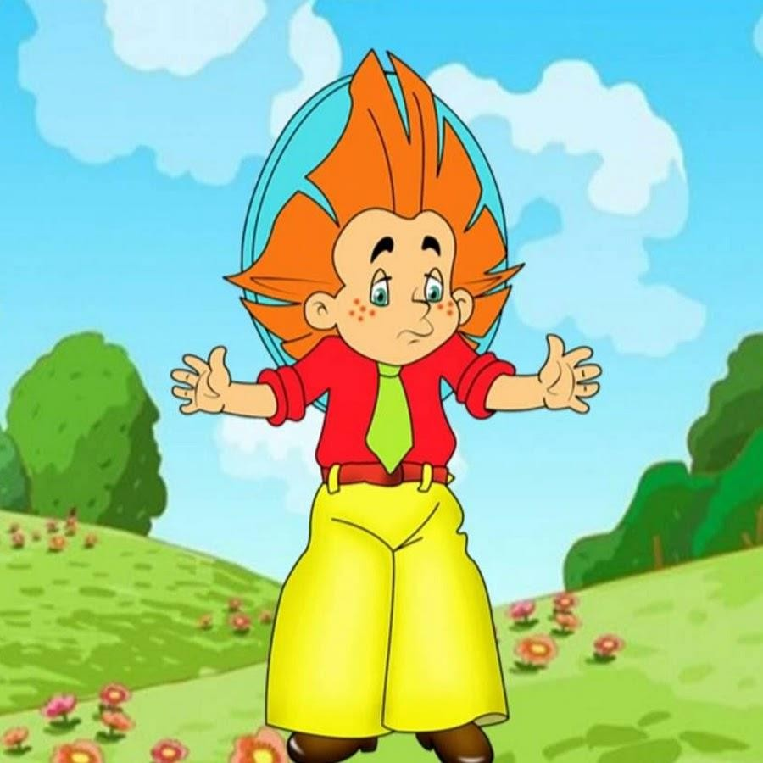
У нас в Цветочной стране есть такой Умный мальчик, зовут его Знайка.
Он меня спросил, что такое
«Дружба», а я ему не смог ответить.

Slide 5
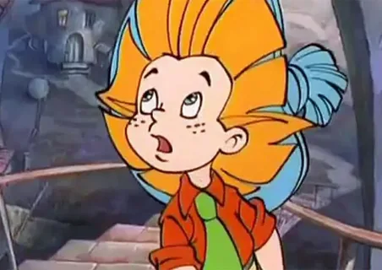
Тогда он дал мне вот эту загадку и сказал, чтоб я не приходил, пока ее не разгадаю. Вы наверное всё знаете? поможете мне ее разгадать?
Радость делит он со мной,
За меня всегда горой.
Коль беда случиться вдруг,
Мне поможет верный ….
(ДРУГ)
Другу все я доверяю, Ему тайны открываю, Не предаст меня он, нет, Расскажу я свой...
(СЕКРЕТ)
Мы с тобой всегда вдвоем, Вместе ходим и поем, Вместе нам с тобой не скучно, Нас скрепляет наша...
(ДРУЖБА)

Slide 6
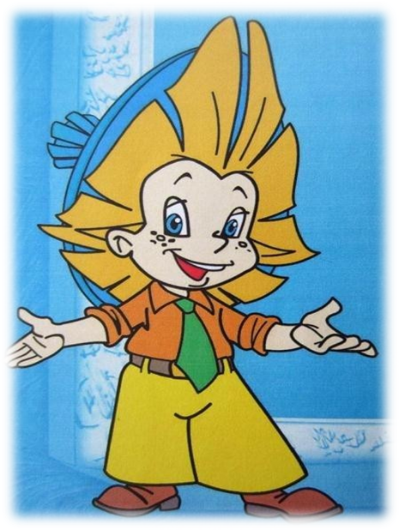
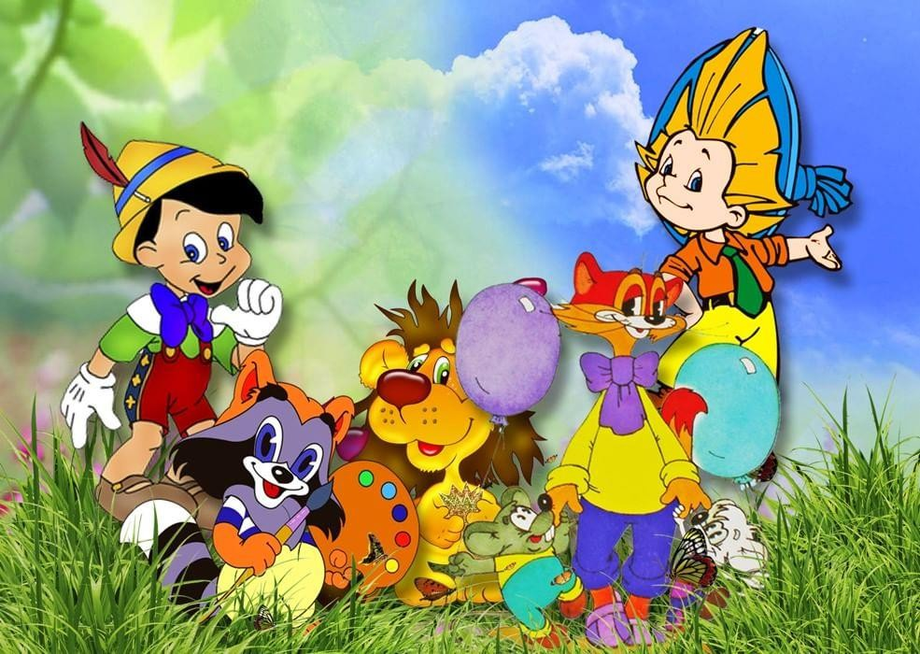
Предлагаю Вам отправиться со мной в путешествие в «Страну Дружбы» Согласны?

Slide 7
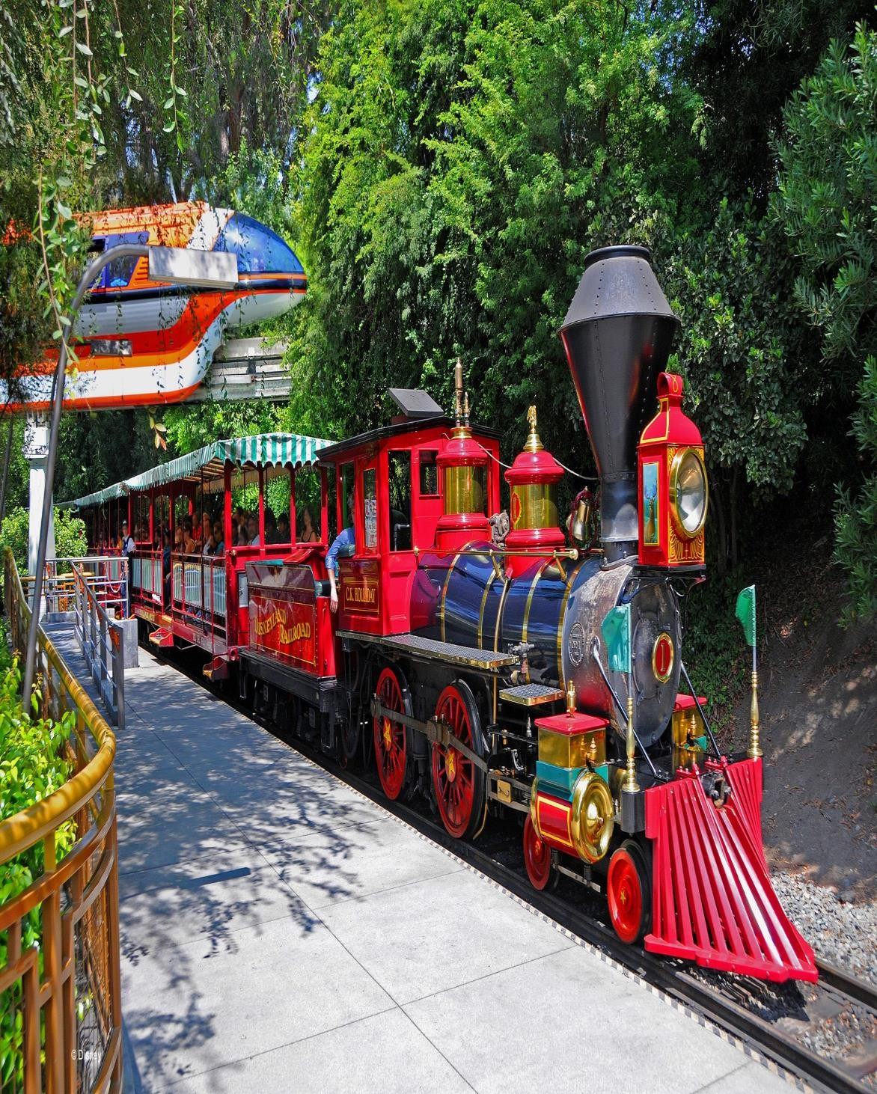
А поедем мы на этом красивом, сказочном поезде.
(Предложите ребенку пройти по квартире, изображая поезд, имитируя звук поезда –чух –чух -чух)

Slide 8
На первой станции мы с Вами подумаем, что такое «Дружба»?
(поразмышляйте с ребенком, что значит для него это понятие)
Дружба – это великая ценность, подарок судьбы.
Дружба - это когда есть такой человек, с которым тебе нравится проводить вместе время, играть и делить конфетку.
Дружба – это желание помочь другу в трудную минуту.
.
Молодцы! Отправляемся дальше!

Slide 9
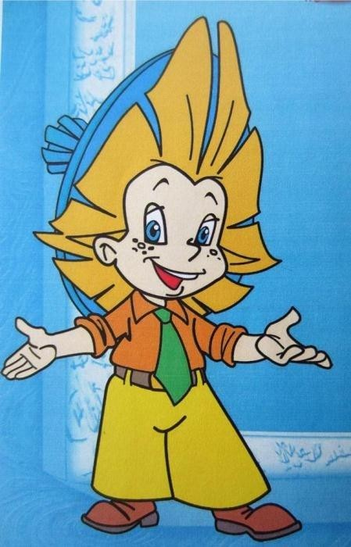
Вот мы приехали на станцию «Стихотворная»
(Задайте ребенку вопрос, знает ли он какое – нибудь стихотворение про дружбу)
Про дружбу.
Дружит с солнцем ветерок,
А роса с травою.
Дружит с бабочкой цветок,
Дружим мы с тобою.
Всё с друзьями пополам, Поделить мы рад!
Только ссориться друзьям ,
Никогда не надо!

Slide 10
«Подружки»
Мы поссорились с подружкой,
И уселись по углам.
Очень скучно друг без дружки!
Помириться нужно нам.
Я ее не обижала-
Только мишку подержала,
Только с мишкой убежала
И сказала: «Не отдам!»
Я пойду и помирюсь,
Дам ей мишку, извинюсь,
Дам ей мячик, дам трамвай,
И скажу: «Играть давай!»
УМНИЧКА!

Slide 11
А эта станция «Мирилкино»
(Спросите у малыша, помнит ли он «Мирилки». Если да, то какие?)
«Друзья»
Мирись, мирись, мирись.
И больше не дерись!
А ведь драться нам нельзя
Потому что мы друзья!
***
Хватит нам уже сердиться,
Веселятся все вокруг!
Поскорей давай мириться:
Ты, мне друг!
И – я твой друг.
Мы обиды все забудем,
И дружить как прежде будем!
Молодец! Отлично справляешься!

Slide 12
Помоги мне пожалуйста объяснить значение следующих пословиц:
Нет друга – ищи,
а нашел – береги.
2. Без друга в жизни туго.
(Порассуждайте с ребенком, что означает слово «Туго»)

Slide 13
Станция конечная. «Правила дружбы»
(Предложите ребенку вспомнить, какие правила дружбы от знает.
А затем, рассмотрите и обсудите каждую картинку.
Не забудьте похвалить своего малыша.)

Slide 14
Помогай товарищу в трудную минуту!

Slide 15
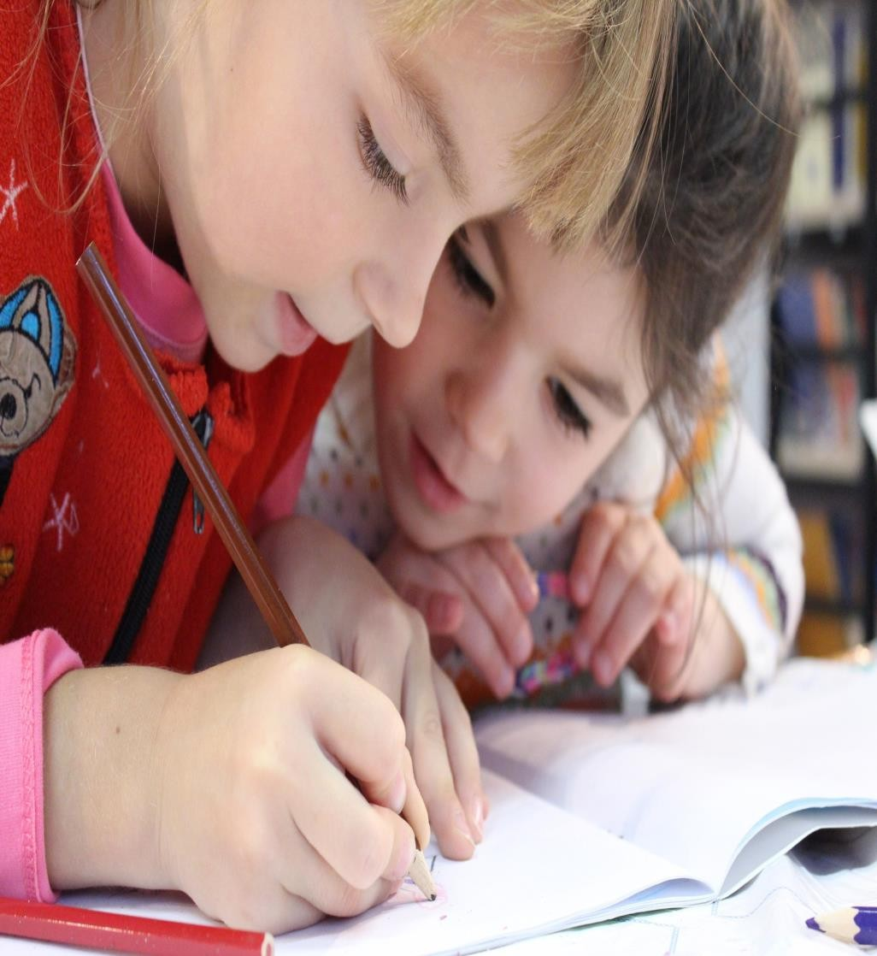
Если умеешь что- то делать, научи друга!

Slide 16
Останови товарища, если он делает что – то плохое.

Slide 17
Пожалей друга, выслушай.

Slide 18
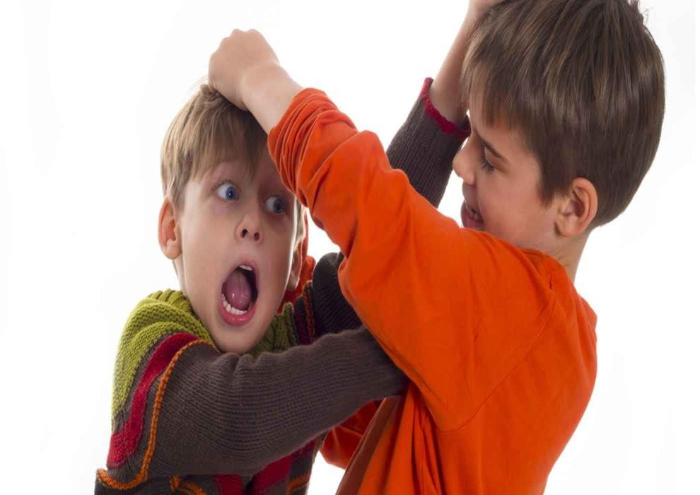
Не отбирай игрушки и не дерись с товарищем.

Slide 19
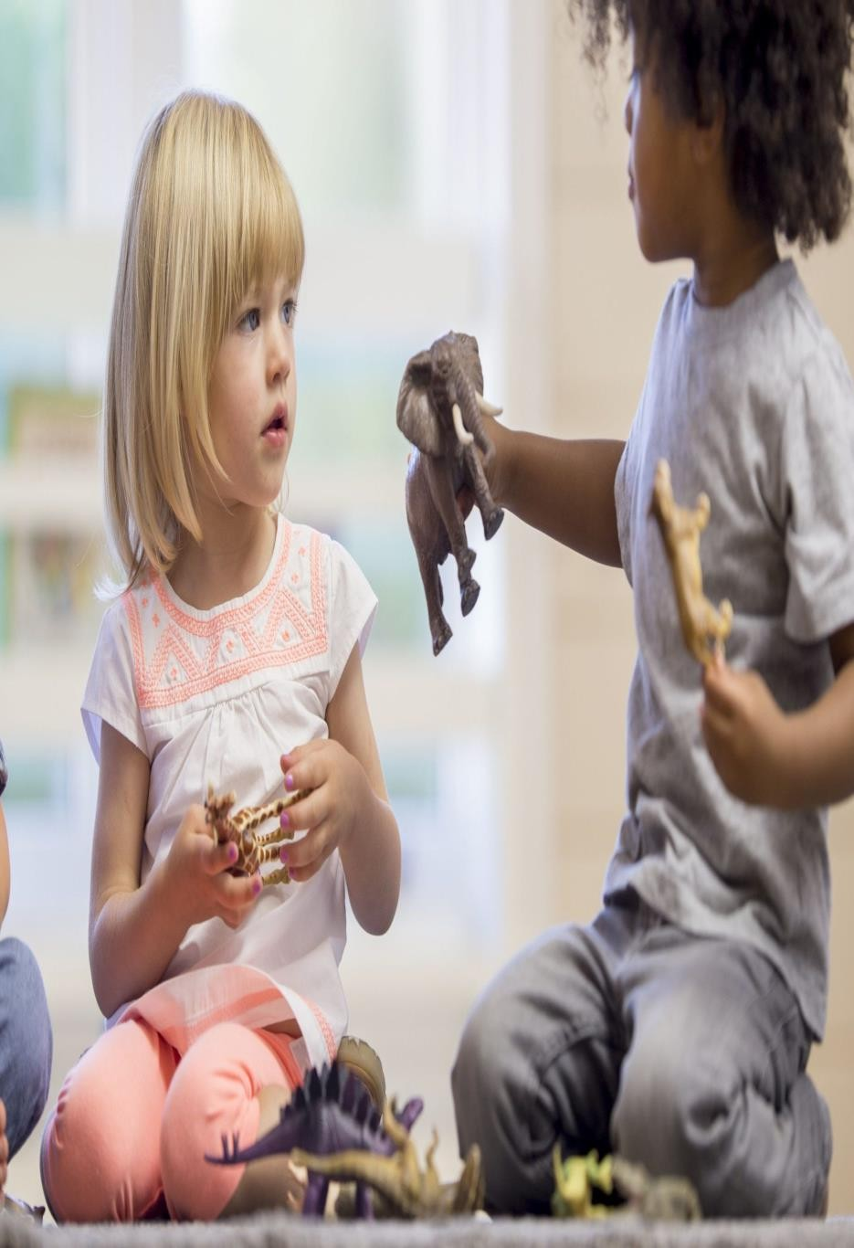
Поделись с товарищем.

Slide 20
Играй с ребятами дружно.

Slide 21
Ребята, вы меня так выручили. Помогли мне разгадать загадки, которые дал Знайка.
Рассказали мне стихотворения о дружбе, а также пояснили значение пословиц. А еще я теперь знаю «Правила дружбы» и могу
смело возвращаться в свою Цветочную страну и поделиться своими знаниями с друзьями.

Slide 22
Спасибо вам за помощь!!!

